Slide 1
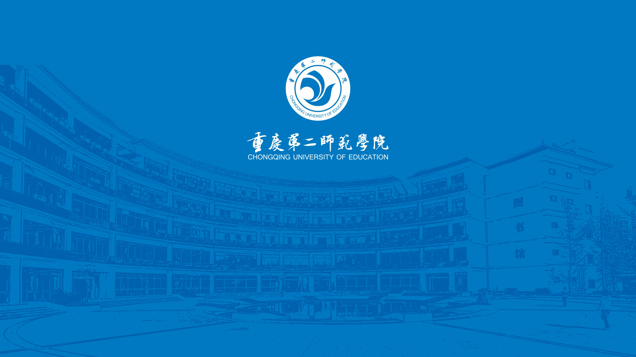
欢迎选择重庆第二师范学院报考！

Slide 2

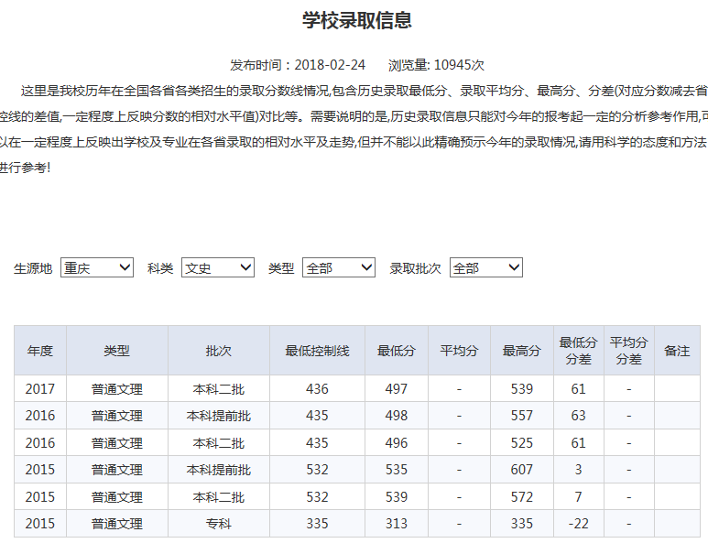
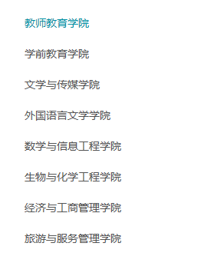
专业设置及往年录取信息
更多信息请访问:
专业设置http://zhinengdayi.com/page/detail/GNISGM/19232/6727
历年录取信息http://zhinengdayi.com/page/detail/GNISGM/19243/6732

Slide 3
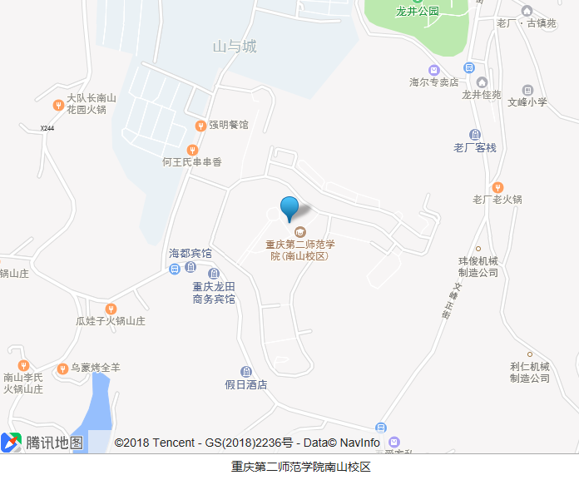
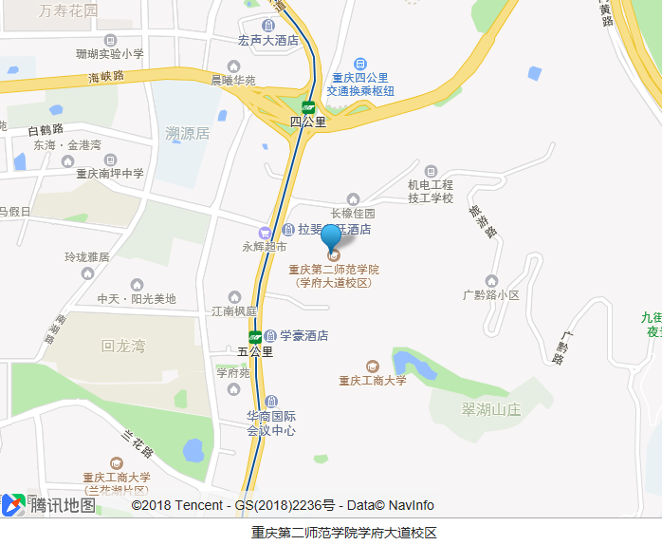
地理位置
更多信息请访问 http://www.cque.edu.cn/xxgk/dlwz.htm

Slide 4
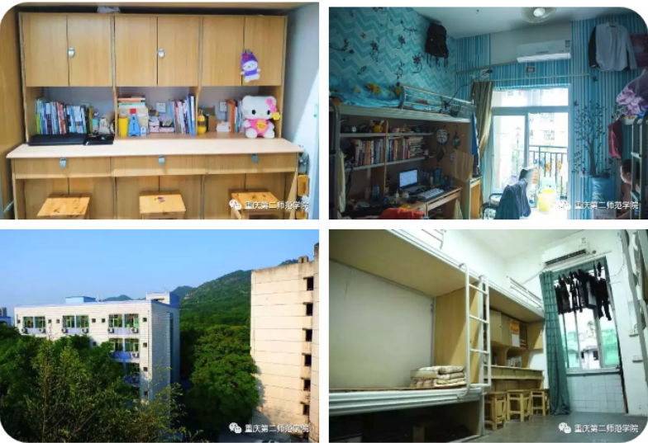
住宿
学校宿舍标准为6人/间,主要配套设施有:空调、洗衣机、网络接入口、无线WIFI、独立卫生间、洗漱间、标准床铺、书桌、衣柜、集中热水供应等。学校聘有物业公司对学生宿舍实行专业化公寓式管理,学生宿舍区紧邻食堂、商业街等功能区,生活十分便利
宿舍内景图
更多信息请访问 http://zhinengdayi.com/page/detail/GNISGM/24807/6784

Slide 5
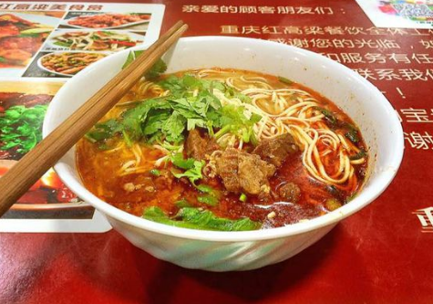
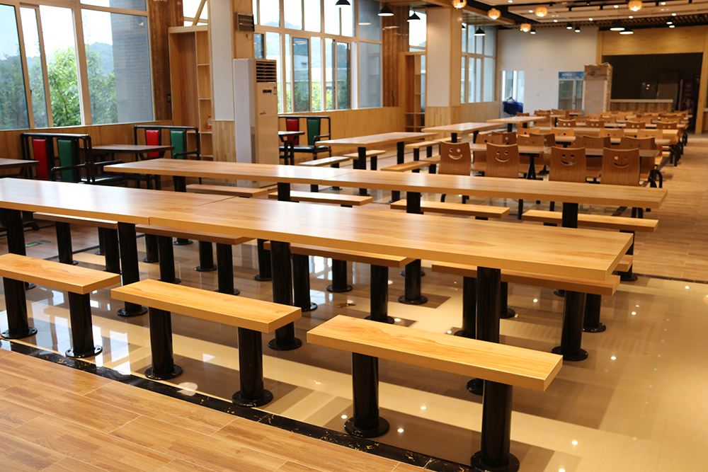
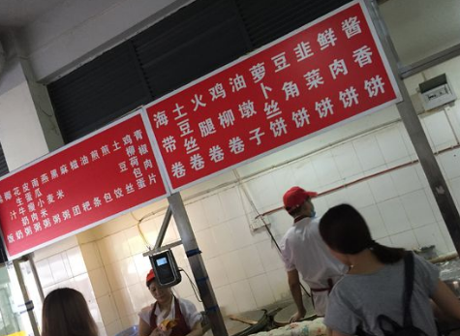
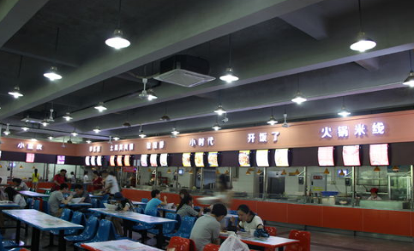
食堂

Slide 6

交通条件
学校地处重庆市南岸区,现有南山、学府大道两个校区,两个校区相隔6公里。学府大道校区距离重庆主城核心商圈(解放碑)15分钟车程,毗邻轻轨3号线,交通非常便利。
更多交通信息请访问： https://mp.weixin.qq.com/s?__biz=MzI0ODE1Nzc5OA==&mid=2649921862&idx=1&sn=e02b29d7a2dc9c8c876dec1f1b21ec7c&chksm=f1a33a4fc6d4b35952d9befb93cd2c359dce7009b428dd30ea0dd979fad6eec4093f6dd96212&scene=21#wechat_redirect

Slide 7
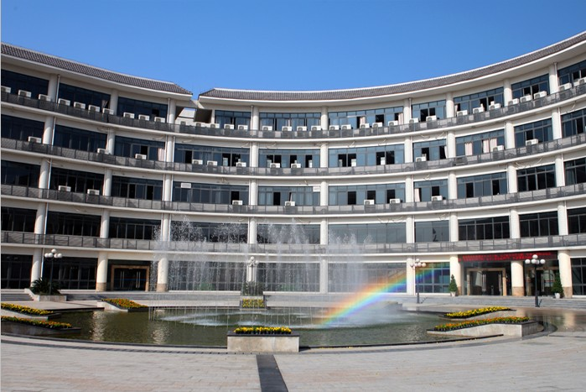
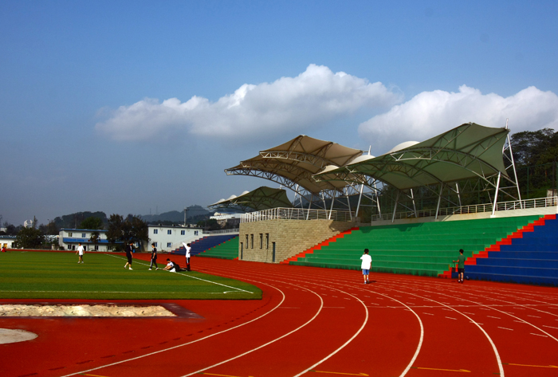
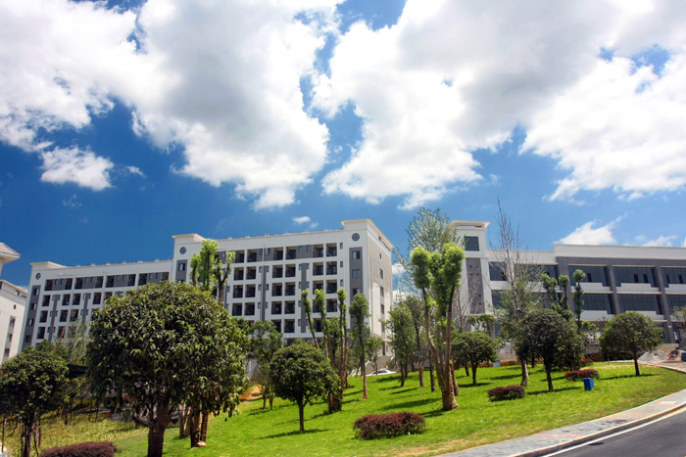
校园风光
更多图片请访问 http://zhinengdayi.com/page/photo/GNISGM#prettyPhoto

Slide 8
奖学金及助学金
(一)国家奖学金8000元/人·年;国家励志奖学金5000元/人·年;国家助学金:一等4000元/人·年,二等3000元/人·年,三等2000元/人·年。
(二)综合奖学金:一等1000元/人·期;二等500元/人·期;三等100元/人·期。
(三)学校制定有大学生卓越成长奖励资助计划,促进学生多元化、个性化发展,设有校长荣誉奖、新生奖学金、考研奖学金、赴国(境)外交流学习资助、辅修专业奖学金、专业技能竞赛奖、科研立项奖、发表论文奖、出版专著奖、获得专利和软件著作权奖、创新创业竞赛奖、创业孵化项目资助、自主创业资助、志愿服务西部偏远地区就业奖、志愿服务基层奖、应征入伍义务服兵役奖、文艺比赛奖、体育竞赛奖、其他比赛奖,最高奖励资助金额为50000元/人。
(四)对家庭经济特别困难学生设有国家助学贷款和各种困难补助。当年入学的新生,可在已经开通生源地信用助学贷款的地方教育行政管理部门下属的学生资助管理中心,申请办理生源地信用助学贷款。
(五)学校还设有大学生勤工助学服务中心,为贫困学生提供勤工助学机会
更多信息请访问 http://zhinengdayi.com/page/detail/GNISGM/19553/6828

Slide 9
图书馆
2017年5月,学校将图书馆、校史馆、档案馆三馆合一,实现三块牌子一套班子。图书馆(校史馆、档案馆)现设馆长1人、副馆长1人、办公室主任1人、档案科科长1人。图书馆(校史馆、档案馆)拥有一支高职称、高学历的图情管理队伍,现有职工33人,其中正高职称6人,副高职称10人, 高级职称占比47%。
图书馆现由学府校区图书馆和南山校区图书馆组成,馆舍总面积25227.57平方米,拥有阅览座位2100多个,周开放时间达96小时以上。多年来,图书馆围绕学校办学总体目标,坚持以馆藏建设为核心,以满足读者需求为己任,以提高馆员素质为根本,以加强现代化管理为重点,积极开展各项工作,不断提高服务质量和管理水平,在学校教学和科研中发挥了重要作用。
多年来,学校不断加强馆藏资源建设,截至2018年4月,图书馆现有纸质藏书105万余册,电子图书230万余册,期刊1100多种,报纸100余种,电子文献数据库60多个,基本形成了以纸质图书、期刊、报纸、学位论文、多媒体数据库、电子图书数据库、全文期刊数据库及题录数据库等相互协调、相互补充、协同服务的文献信息资源配置,加上超星移动图书馆和歌德电子图书借阅机、各自主学习平台的多渠道服务功能,共同构成了图书馆的立体服务体系。
更多信息请访问 http://zhinengdayi.com/page/detail/GNISGM/24808/6784

Slide 10
办学条件
学校占地面积621.4亩，校舍建筑面积27.03万平方米；图书馆藏书94.187万册，电子图书57.44万册；全校教职工824人,其中:专任教师616人，高级专业技术职称392人，具有研究生学历的363人；教学科研仪器设备总值4691.8万元。学校拥有宽敞的教室、标准的运动场、先进的实验设备和舒适的生活条件。
更多信息请访问 http://zhinengdayi.com/page/detail/GNISGM/19556/6829

